Slide 1
RIPENSARE E RILANCIARE LA DEMOCRAZIA
Filippo (Ivan) Ricca

Slide 2
RIPENSARE E RILANCIARE LA DEMOCRAZIA Alcune coordinate per presentarmi e permettervi di mapparmi
Il politico che mi piace: quello che si impegna per senso civico, per dovere morale, ma preferirebbe fare altro
Una descrizione delle dinamiche sociali che trovo convincente: quella che Giuseppe De Rita definisce “autopropulsione sociale” (De Rita,2024)
La morale che penso ci indirizzi: l’etica del viandante (Galimberti, 2023), spaesati alla ricerca della giusta misura
Il partito che vorrei: “L’idea di un partito che essendo presente in ogni luogo organizza il sociale è un anacronismo nostalgico…(quello)..che si addensa solo nei piani alti delle istituzioni e della comunicazione è parte della malattia. Ci vuole un partito che promuova uno spazio aperto e plurale e lo delimiti affermando valori e discriminanti e che costruisca il progetto nuovo per il paese” (P. Bersani, 2023)

Slide 3
RIPENSARE E RILANCIARE LA DEMOCRAZIA Di cosa parlo quando parlo di democrazia
Suffragio universale e delega a decidere per me
Massima trasparenza possibile sia sui processi decisionali che su quelli di controllo
Massima diffusione di forme di democrazia partecipata (sulla base della giusta misura)
Le forme di democrazia partecipata per essere tali devono produrre e diffondere conoscenza

Slide 4
RIPENSARE E RILANCIARE LA DEMOCRAZIA crisi della democrazia
Alcune evidenze:
% votanti su aventi diritto
Ruolo e spessore dei partiti politici
Funzione dei mezzi di informazione tradizionali
Fine della sua forza propulsiva

Slide 5
RIPENSARE E RILANCIARE LA DEMOCRAZIA Crisi della democrazia-cause
Mi soffermo su due fattori
Nuovo regime climatico
Società digitale
Entrambi mettono in crisi il principio di territorialità e il principio di cittadinanza
Mobilitano nuovi attori sociali e aprono nuovi ambiti per il discorso democratico
Evidenziano la dipendenza dell’umano: biologica e funzionale

Slide 6
RIPENSARE E RILANCIARE LA DEMOCRAZIA Società digitale: opportunità
Michele Mezza, Connessi a morte
Una distribuzione di conoscenza e informazioni mai viste
Società civile, singoli cittadini e apparati sono strettamente intrecciati al punto di confondersi
Sara Bentivegna, Giovanni Boccia Artieri, Voci della democrazia. Il futuro del dibattito pubblico
L’inciviltà e la disinformazione della comunicazione digitale sono più sintomi della trasformazione del dibattito pubblico che non le cause che ne determinano il deterioramento
Benedetta Giovanola, Giustizia sociale e media digitali, in Etica, conoscenza, spazio pubblico
il potere trasformativo delle tecnologie digitali si annovera a pieno titolo tra i meccanismi e processi reali di promozione e impedimento della giustizia sociale
porre attenzione al disegno delle soluzioni e trasformare gli utenti in soggetti attivi e non passivi

Slide 7
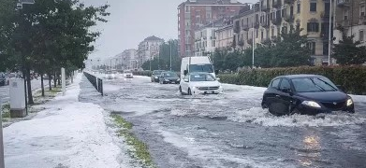
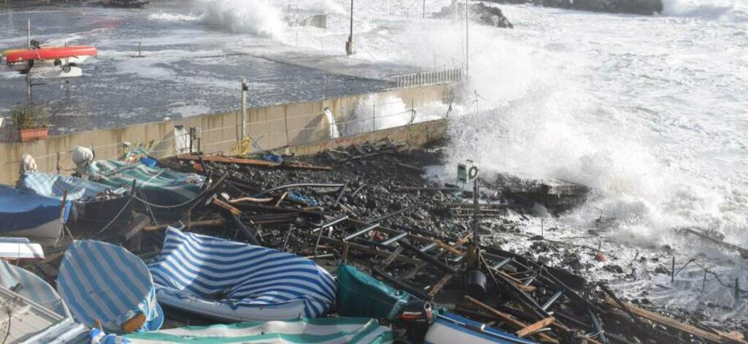
RIPENSARE E RILANCIARE LA DEMOCRAZIA Nuovo Regime Climatico – opportunità
Per Bruno Latour
I non umani hanno un agency (poter agire su)
I non umani vanno rappresentati

Slide 8
Suggestioni per iniziative di partecipazione democratica l’acqua
La convenzione di Aarhaus: accesso alle informazione, partecipazione cittadini al processo decisionale, accesso alla giustizia in ambito ambientale
Commissione UE per resilienza idrica - piano strategico
Proteggere acqua con governance inclusiva
Promuovere economia idrica competitiva e circolare
Garantire acqua pulita a tutti
Esempi gestione partecipata
Germania Olanda: partecipazione diretta dei cittadini negli enti di gestione
Spagna: tribunale delle acque di Valencia e degli Orti a Murcia, Barcellona battaglia per gestione pubblica dell’acqua
Paesi del Nord: partecipazione al controllo tramite digitale
Da Noi?

Slide 9
Suggestioni per iniziative di partecipazione democratica gli alberi di Corso Belgio
Vicenda paradigmatica
Competenza, conoscenze presenti su entrambi i fronti, ma entrambi con scarsa legittimità
Possibile pensare che in fase istruttoria siano avviate iniziative (anche attivate dall’amministrazione) che definiscano il quadro di riferimento in termini di dati e informazioni su cui prendere le decisioni?
Possibile cedere parte di amministrazione ai cittadini?

Slide 10
Suggestioni per iniziative di partecipazione democratica il digitale
il digitale progetta il futuro (festa unità 2023)
coinvolgimento degli stakeholder nel disegno progettazione del software, come avviene
I cittadini sono stakeholder?
Due casi interessanti: fascicolo sanitario elettronico e CUP
Sito ARERA

